Slide 1

JDK, Eclipse 설치하기
Web Programing.

Slide 2
개발환경 구축하기
JDK (Java Development Kit) Java SE 13.0.2 이상
https://www.oracle.com/technetwork/java/javase/downloads/index.html
웹 컨테이너 (서버) – Tomcat 9.0 이상
Development Tool :
메모장 or Edit Plus
Eclipse –java SE Developers(32bit, 64bit)
OS : Windows 7 이상
D B : Oracle 11g Express 이상
Web Programing

Slide 3
개발환경 구축하기
Java
  J2SE : PC에서 구동되는 일반적인 플랫 폼
  J2EE : 기업환경이나 대단위 작업의 플랫 폼
  J2ME : 핸드폰이나 TV 에서 동작하는 플랫 폼
Web Programing

Slide 4
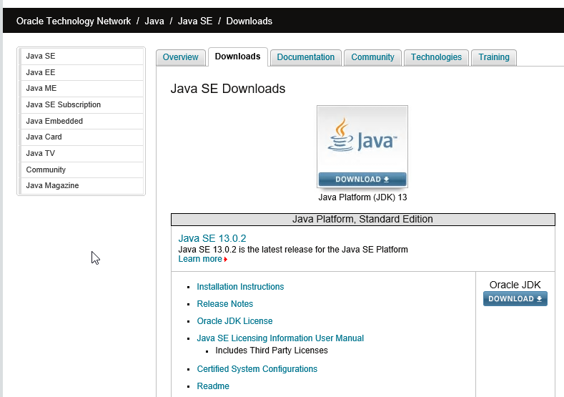
JDK ( Java Development Kit ) 설치 및 환경변수 설정
Web Programing

Slide 5
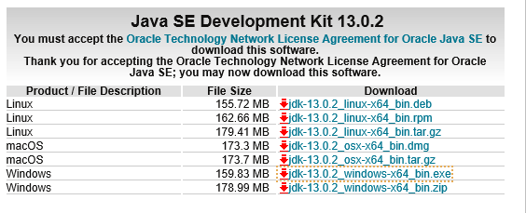
JDK ( Java Development Kit ) 설치 및 환경변수 설정
다운 로드 후 설치할 것
Web Programing

Slide 6
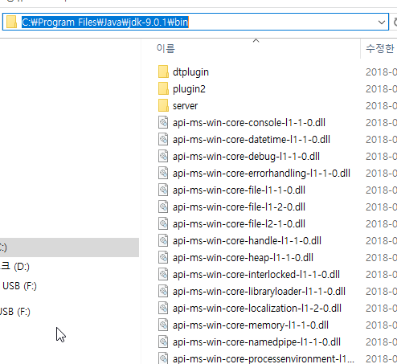
환경변수 설정 C:\Program Files\Java\jdk-9.0.1\bin
전송
Bin 폴더에 있는 실행 파일
사용하기 위해 path 를
걸어준다 – 환경설정 –
다음 페이지에 있음
Web Programing

Slide 7
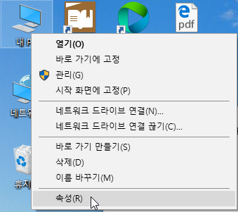
제어판 – 시스템 및 보안 – 고급 시스템 설정 선택
전송
내 컴퓨터에서 우.마 후
속성 선택
Web Programing

Slide 8
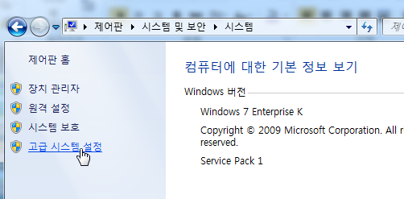
JDK ( Java Development Kit ) 환경변수 설정
고급 시스템 설정 선택
고급 시스템 설정 선택
Web Programing

Slide 9
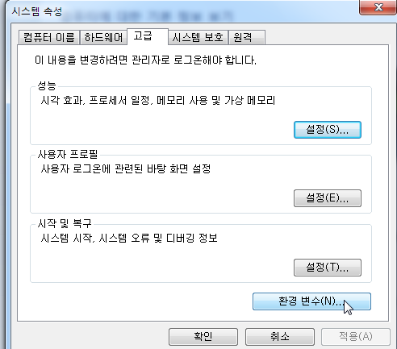
JDK ( Java Development Kit ) 환경변수 설정
1
설정변수 선택
Web Programing

Slide 10
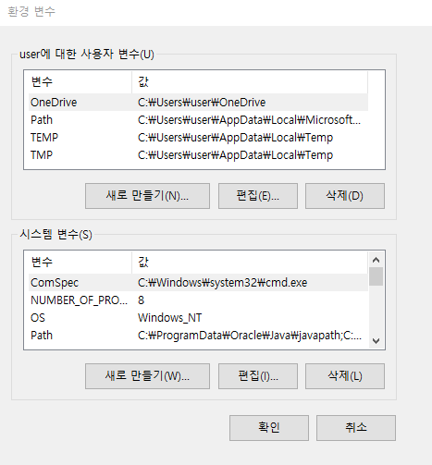
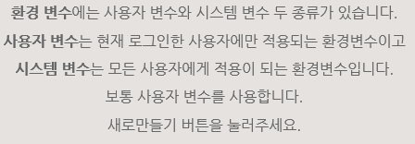
JDK ( Java Development Kit ) 설치 및 환경변수 설정
여기가 아니라 아래 에
새로 만들기 선택
Web Programing

Slide 11
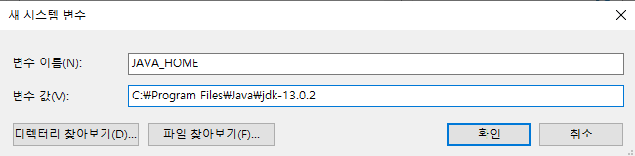
JDK ( Java Development Kit ) 설치 및 환경변수 설정
JAVA_HOME 입력 후
C:\Program Files\Java\jdk-13.0.2
JDK가 설치되어 있는 폴더에 가서 경로 복사 후 붙여 넣은 후
확인 버튼 클릭
Web Programing

Slide 12
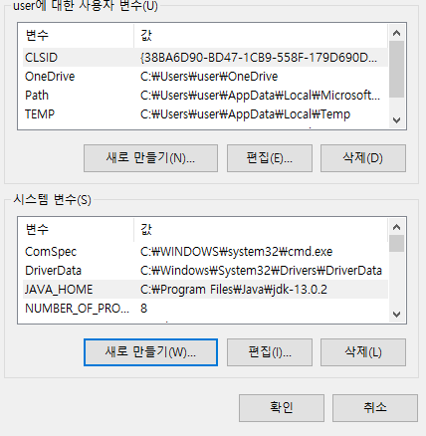
JDK ( Java Development Kit ) 설치 및 환경변수 설정
확인 후
클릭하여
Path 에서
Web Programing

Slide 13
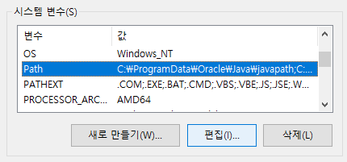
JDK ( Java Development Kit ) 설치 및 환경변수 설정
Path 더블 클릭
Web Programing

Slide 14
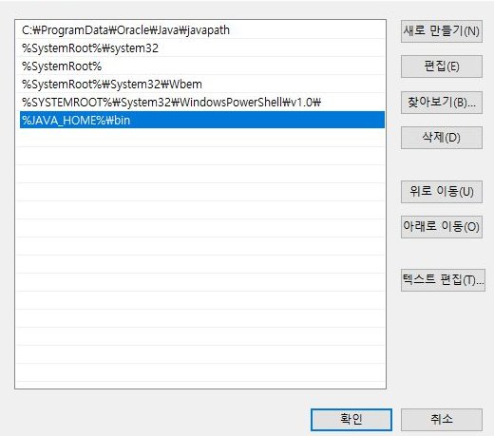
JDK ( Java Development Kit ) 설치 및 환경변수 설정
새로 만들기 선택 후
%JAVA_HOME%\bin
추가 후
위로 이동 버튼 클릭하여
맨 위로 이동 후 확인 버튼 클릭
Web Programing

Slide 15
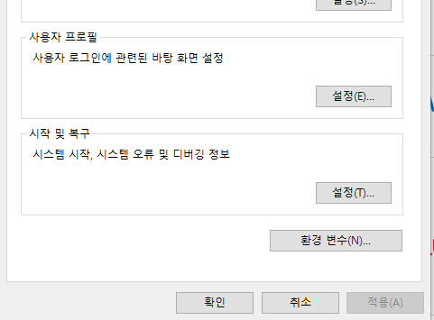
JDK ( Java Development Kit ) 설치 및 환경변수 설정
확인 버튼
Web Programing

Slide 16
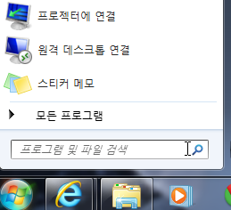
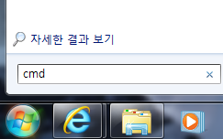
JDK ( Java Development Kit ) 환경 설정
1
cmd 후 엔터
Web Programing

Slide 17
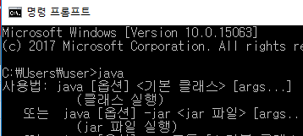
JDK ( Java Development Kit ) 설치 및 환경변수 설정
java 후 엔터 후 다음 화면 나오면 JDK는 설정 완료
Web Programing

Slide 18
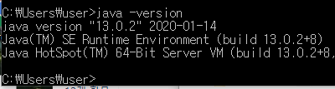
JDK ( Java Development Kit ) 설치 및 환경변수 설정
java -version 후 엔터 하여
버전 확인
여기까지 JDK 설치 완료 됨
Web Programing

Slide 19

JDK ( Java Development Kit ) 설치 및 환경변수 설정
  로그인 후 Java for Developers 선택
회원 가입 후
메일주소와
비밀번호
메모(기억)할 것
Web Programing

Slide 20
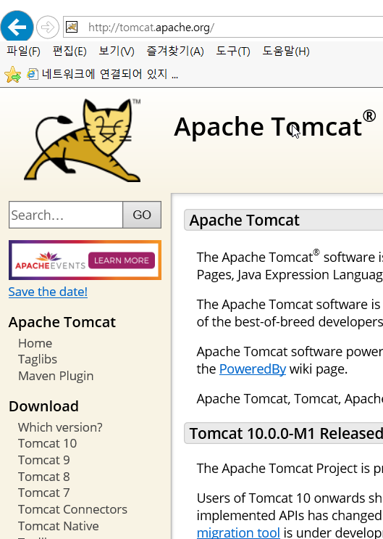
웹 컨테이너 – Tomcat 다운로드 및 설치
전송
아래 주소에서 Tomcat 9.0 다운 받아
http://tomcat.apache.org/
Web Programing

Slide 21
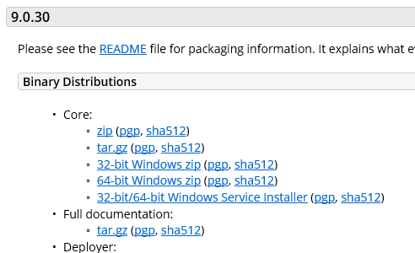
웹 컨테이너 – Tomcat 다운로드 및 설치
1
다운로드 후 설치할 것
Web Programing

Slide 22

1
실행
Web Programing

Slide 23
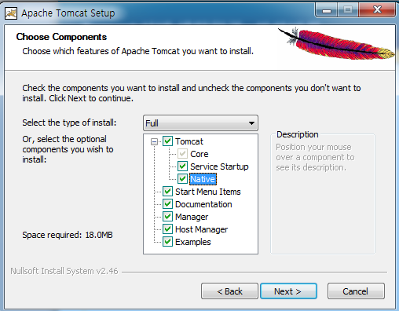
Tomcat 서버 세팅하기 - 설치버젼
1
모두 체크 후 설치
Web Programing

Slide 24
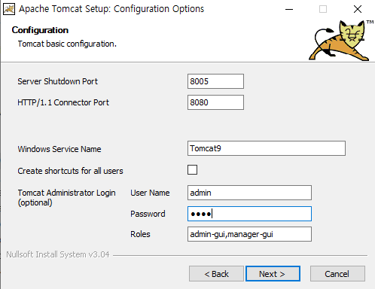
Tomcat 서버 세팅하기 - 설치버젼
1
8005
8080 입력
admin
1234
사용자 이름과
패스워드 입력 후
Next 버튼
Web Programing

Slide 25
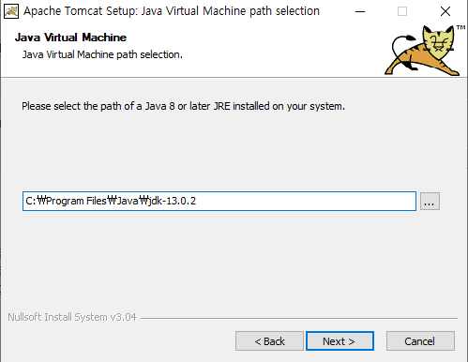
1
전송
Web Programing

Slide 26
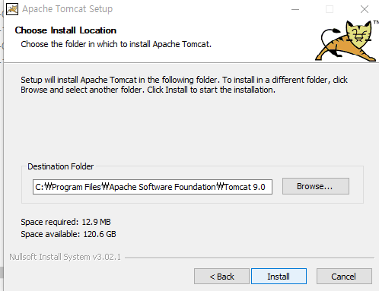
1
전송
Web Programing

Slide 27
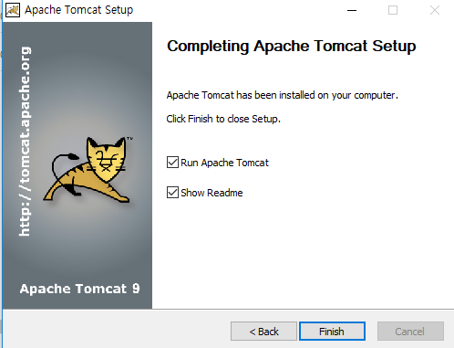
1
전송
Web Programing

Slide 28
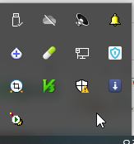
1
전송
우측 화면 아래에서 Tomcat 아이콘 더블 클릭
Web Programing

Slide 29
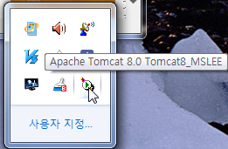

Tomcat 서버 세팅하기 - 설치버젼
1
동작상태
정지상태
Web Programing

Slide 30
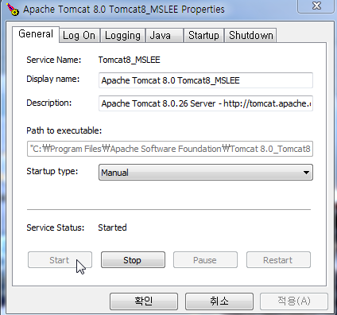
Tomcat 서버 세팅하기 - 설치버젼
1
현재 창 안보이면
시작화면에서
Confgure Tomcat 선택
상단의 General 탭 선택 후
아래 START 나 STOP
버튼 클릭하여
TOMCAT 서버 ON – OFF
우측하단에 On-Off 표시됨
Web Programing

Slide 31
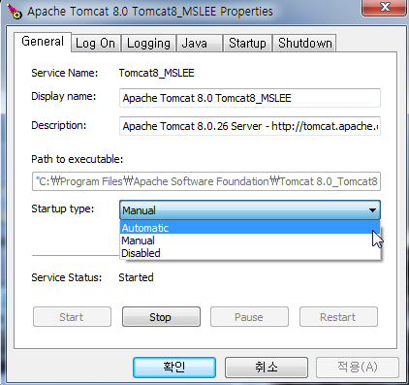
Tomcat 서버 세팅하기 - 설치버젼
1
Start Up 방법
Automatic
선택 하여 세팅
Web Programing

Slide 32
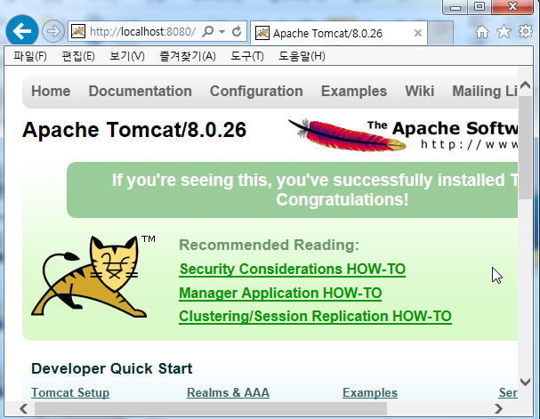
Tomcat 서버 테스트 하기 – 톰캣 서버가 동작상태에서
http://localhost:8080
이 화면 나오면 세팅 성공
Web Programing

Slide 33

Eclipse 설치 및 세팅
http://www.eclipse.org
클릭
Web Programing

Slide 34
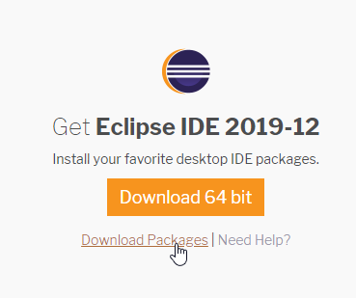
Eclipse 설치 및 세팅
http://www.eclipse.org
선택하여 다운 할 것
Web Programing

Slide 35
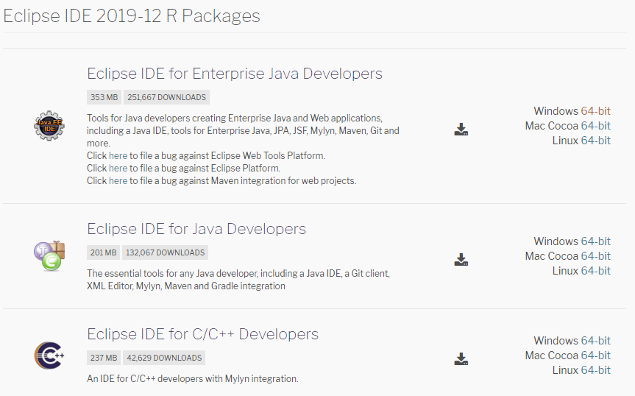
Eclipse 설치 및 세팅
선택하여 다운
다운 후 압축 풀어 사용 할 것
Web Programing

Slide 36
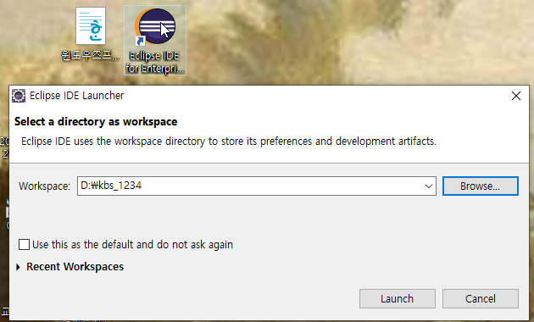
Eclipse 설치 및 세팅
전송
바탕화면이나 시작메뉴에서
Eclipse 더블 클릭하여 실행
D:\kbs_1234 폴더 입력 후
Lunch 클릭
Web Programing

Slide 37
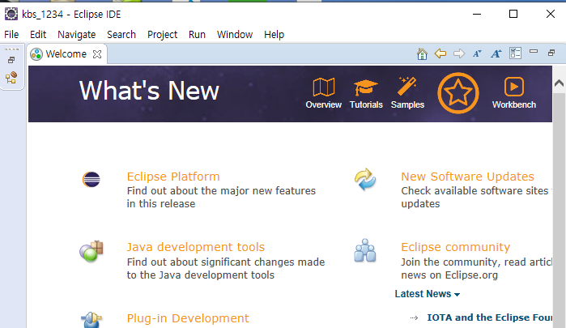
Eclipse 설치 및 세팅
클릭
Web Programing

Slide 38
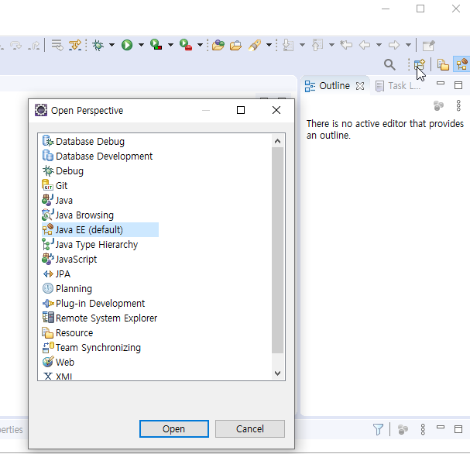
Eclipse 설치 및 세팅
클릭 후
새 창 에서
Java EE 클릭 후 Open 클릭
Web Programing

Slide 39
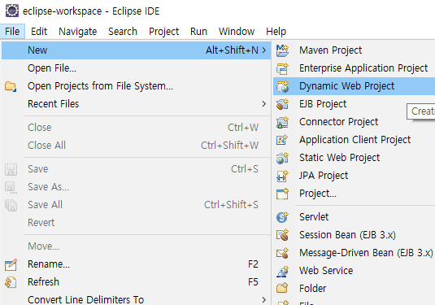
Eclipse 설치 및 세팅
File → New → Dynamic Web Project 선택
Web Programing

Slide 40
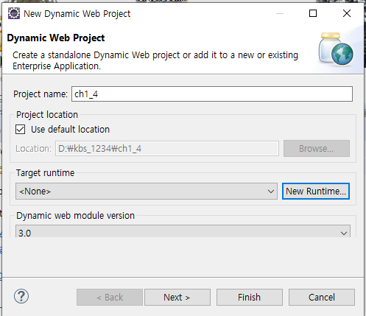
다음 페이지 하고 선택할 것 43
전송
Project name : ch1_4 입력
자신의 폴더 수정하지 말고 확인 만 할 것
클릭하여
Apach Tomcat v9.0
폴더 찾아 감
Web Programing

Slide 41
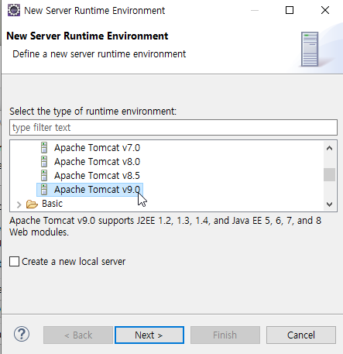
Eclipse 설치 및 세팅
설치 버전 선택 후 next 버튼
Web Programing

Slide 42
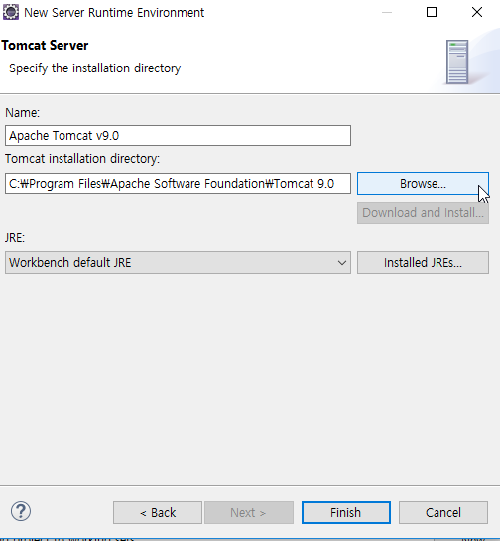
Eclipse 설치 및 세팅
전송
Browse 선택하여
Apach Tomcat v9,0
가 설치되어 있는 폴더 선택
후 Finish 버튼
Web Programing

Slide 43
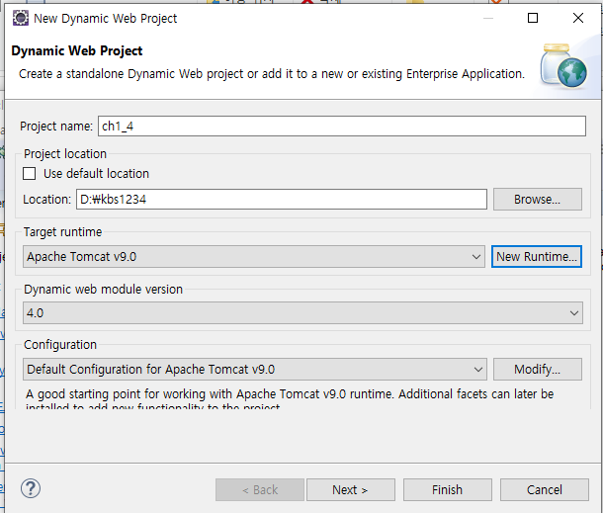
Eclipse 설치 및 세팅
확인 후 next 버튼
Web Programing

Slide 44
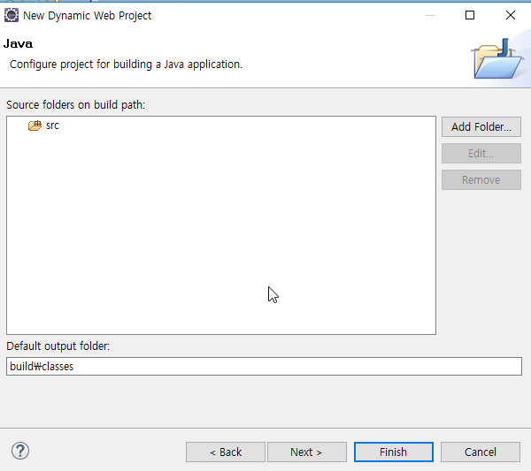
Eclipse 설치 및 세팅
확인 후
Next 버튼 클릭
Web Programing

Slide 45
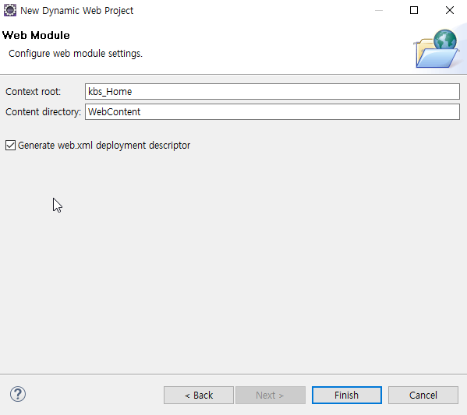
Eclipse 설치 및 세팅
Web.xml 생성에 체크 후
Finish 버튼 클릭
확인 후
Next 버튼 클릭
Web Programing

Slide 46
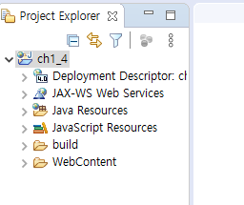
Eclipse 설치 및 세팅
전송
클릭하여
확장
Web Programing

Slide 47
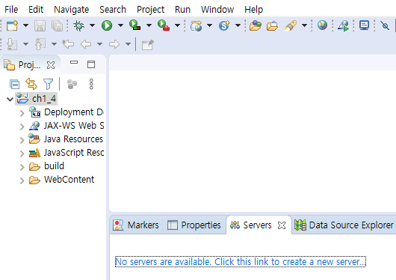
Eclipse 설치 및 세팅
전송
Servers 탭 선택 후
클릭
Web Programing

Slide 48
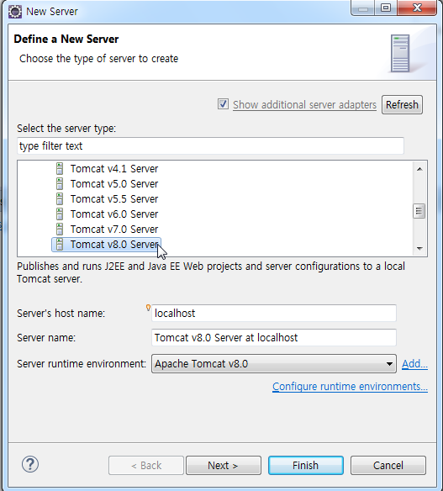
Eclipse 설치 및 세팅
전송
9.0 선택 후
Next 선택
Web Programing

Slide 49
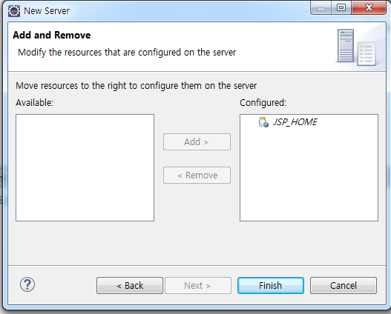
Eclipse 설치 및 세팅
전송
Add 버튼 클릭
Web Programing

Slide 50
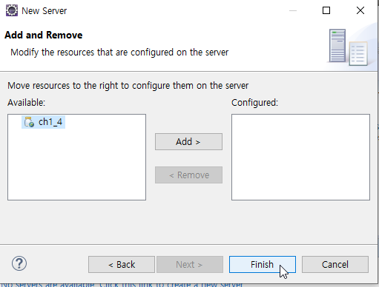
Eclipse 설치 및 세팅
전송
Add 버튼 클릭 후 finish 버튼
Web Programing

Slide 51
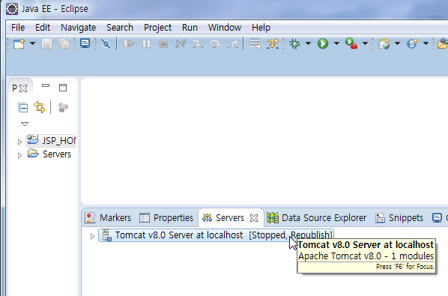
Eclipse 설치 및 세팅
전송
서버 등록되었다고 보임
Web Programing

Slide 52
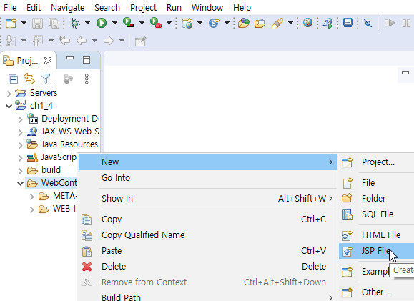
Eclipse 설치 및 세팅
전송
좌측 상단에
ch1_4 – WebContent – New -JSP File 선택
Web Programing

Slide 53
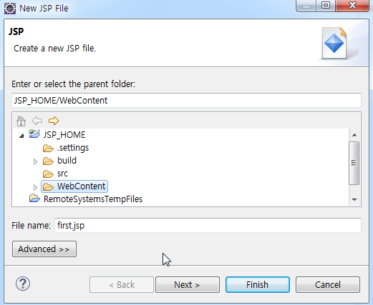
Eclipse 설치 및 세팅
파일명 : first.jsp 입력
Web Programing

Slide 54
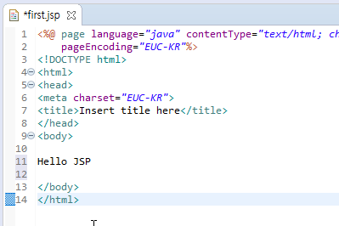
Eclipse 설치 및 세팅
한 줄 입력 후 저장함
Web Programing

Slide 55

Eclipse 설치 및 세팅
전송
WebContent
파일 저장 폴더임
Web Programing

Slide 56

Eclipse 설치 및 세팅
실행 버튼 클릭하여 실행
전송
Web Programing

Slide 57

Eclipse 설치 및 세팅
전송
Web Programing

Slide 58


Eclipse 설치 및 세팅
전송
이런 에러 발생하면
다음 페이지로
클릭
Web Programing

Slide 59


Eclipse 설치 및 세팅
전송
숫자 1 을 크거나
작게 설정 후
다시 실행하여
확인함
Web Programing

Slide 60
Eclipse 설치 및 세팅
전송
Web Programing

